Slide 1
Keras深度学习入门与实战

Slide 2
什么是机器学习
机器学习是一门能够让编程计算机从数据中学习的计算机科 学（和艺术）。
这里有一个略微笼统的定义：
机器学习研究如何让计算机不需要明确的程序也能具备学习 能力。

Slide 3
什么是机器学习？
举例来说，垃圾邮件过滤器就是一个机器学习的程序，它通 过垃圾邮件（比如用户手动标记的垃圾邮件）以及常规邮件
（非垃圾邮件）的示例，来学习标记垃圾邮件。

Slide 4
什么是机器学习？
系统用来学习的这些示例，我们称之为训练集。每一个训练 示例称为训练实例或者是训练样本。
在本例中，任务就是给新邮件标记垃圾邮件，经验则是训练 数据，那么衡量性能表现的指标则需要我们来定义，例如， 我们可以使用被正确分类的邮件的比率来衡量。这个特殊的 性能衡量标准称为精度，经常用于衡量分类任务。

Slide 5
机器学习的应用
机器学习正在迅速改变我们的世界，它已经成为数据 驱动型企业的必备工具。

Slide 6
机器学习的应用
有数据的地方就有用武之地。现在的数据充斥在各个 领域，绝大部分行业都需要借助机器学习技术来指导 下一步的决策方向。

Slide 7
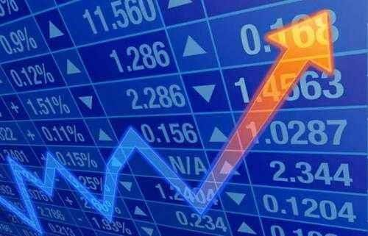
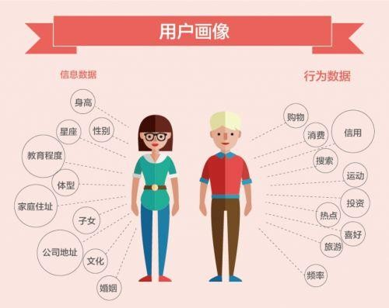
机器学习应用方向
金融交易
网络安全

Slide 8


机器学习应用方向
卫生保健
智能汽车

Slide 9
机器学习案例
异常交易分析：
发现和预测信用卡欺诈。

Slide 10
机器学习案例
打车数据分析：
根据司机在平台的历史数据，将其接单习惯、路线熟悉度、路线拥堵 状况、距离乘客远近、天气变化、乘客乘坐距离等信息输入到分类模 型中，可以预测出司机接单的概率大小。

Slide 11
机器学习案例
医疗数据分析：
通过标记病变与正常的标签，然后基于这个标签构建分类算法。当正 常DNA出现病变特征时，该算法就能够准确地找出即将病变的DNA， 从而指导医生及时地改变医疗方案和寻找有效的药物。

Slide 12
我们来使用 keras 实现一个简单的线性回归

Slide 13
基于keras框架 深度学习
机器学习包含深度学习：
分类，预测
人工神经网络：单层网络，多层网络 。监督学习
ANN：预测，表格类型。2个维度。
CNN：卷积神经网络，无监督学习
RNN：NLP
--------
python
数据分析：
numpy 处理数据。array. 数组。一维 [2,3,4]
二维 [1,2,3] [2,3,4]
pandas 跟numpy，框架。
matplotlib.pyplot

Slide 14
单变量线性回归
单变量线性回归算法（比如，x代表学历，f(x)代表收入）：
f(x) = ax + b
我们使用f(x)这个函数来映射输入特征和输出值
一元一次 y=wx + b
一元二次 y=x2

Slide 15
预测目标与损失函数
目标：
预测函数f(x)与真实值之间的整体误差最小
如何定义误差最小呢？

Slide 16
损失函数
损失函数：
使用均方差作为作为成本函数
也就是 预测值和真实值之间差的平方取均值

Slide 17
成本函数与损失函数
优化的目标（y代表实际的收入）：
找到合适的 a 和 b ，使得 (f(x) - y)²越小越好 注意：现在求解的是参数 a 和 b

Slide 18
成本函数与损失函数
如何优化：
使用梯度下降算法

Slide 19
多元线性回归
如何优化：
使用梯度下降算法

Slide 20
谢谢大家

